Slide 1

Národný projekt
Elektronické služby MPSVR SR na úseku výkonu správy štátne sociálne dávky, sociálna pomoc a pomoc v hmotnej núdzi
Ministerstvo práce, sociálnych vecí a rodiny
Slovenskej republiky Jozef Snopko
Mária Hulmanová

Slide 2
Elektronické služby Ministerstva práce, sociálnych vecí a rodiny Slovenskej republiky
Dátum začatia realizácie projektu: 03/2010
Dátum ukončenia realizácie projektu: 07/2015
Hlavné ciele projektu
Zaviesť bezpečné a efektívne elektronické služby v oblasti agendy štátnych sociálnych dávok, sociálnej pomoci a pomoci v hmotnej núdzi pre občanov.
Umožniť elektronizáciu administratívnych činností každej organizácie v rezorte MPSVR SR a ich vzájomnú elektronickú komunikáciu.
V rámci rezortu dôsledne uplatňovať princíp jedenkrát a dosť.

Slide 3
Elektronické služby Ministerstva práce, sociálnych vecí a rodiny Slovenskej republiky
Naplnenie cieľa projektu prostredníctvom
  elektronizácie služieb
  integrácie s inými IS VS
  centralizácie údajov

Slide 4
Elektronické služby Ministerstva práce, sociálnych vecí a rodiny Slovenskej republiky
Prínosy projektu
umožniť všetkým, vrátane hendikepovaných občanov a sociálne znevýhodnených skupín obyvateľstva, využívať možnosti e-Governmentu
znížiť administratívne zaťaženie občanov pri vybavovaní žiadostí na úradoch
zvýšiť transparentnosť úradných procesov a skrátiť čas vybavovania úradných agend
zefektívniť vnútorný proces spracovania, schvaľovania a vyplácania sociálnych dávok

Slide 5
Elektronické služby Ministerstva práce, sociálnych vecí a rodiny Slovenskej republiky
Časti projektu
Centralizácia procesných oblastí rezortu
  IS Riadenie Sociálnych Dávok využívajúci Centrálny Register Klientov
Vytvorenie prostredia elektronickej komunikácie na centrálnej úrovni
  Document Management System
Systémová integrácia a komunikačné rozhranie projektu
  Service Desk
  Identity Management
  Monitoring / infraštruktúrny a aplikačný /
  Reporting
Formulárový portál a Integračná platforma

Slide 6
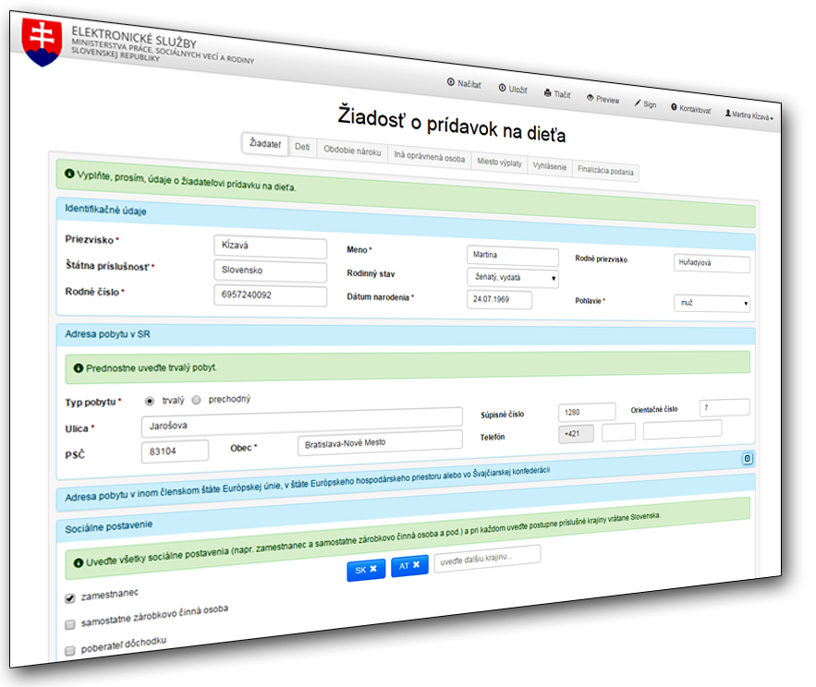
19 elektronických formulárov
40 rôznych typov žiadostí
Predplnenie údajov z RFO
Podanie cez ÚPVS

Slide 7
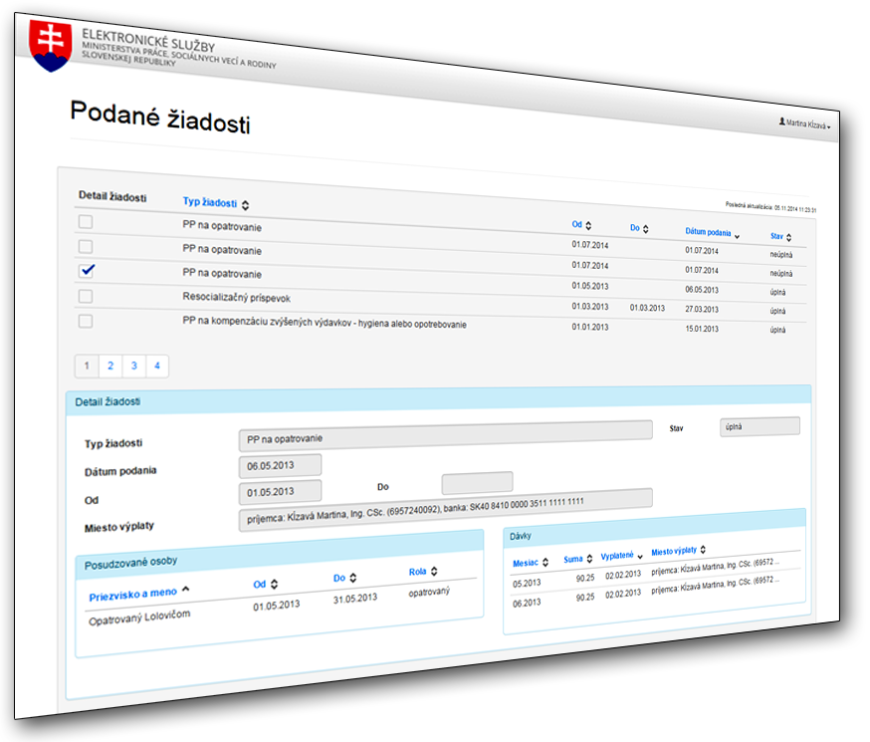
Informácie o podaných žiadostiach
- stav žiadosti
- posudzované osoby
- vyplatené dávky

Slide 8
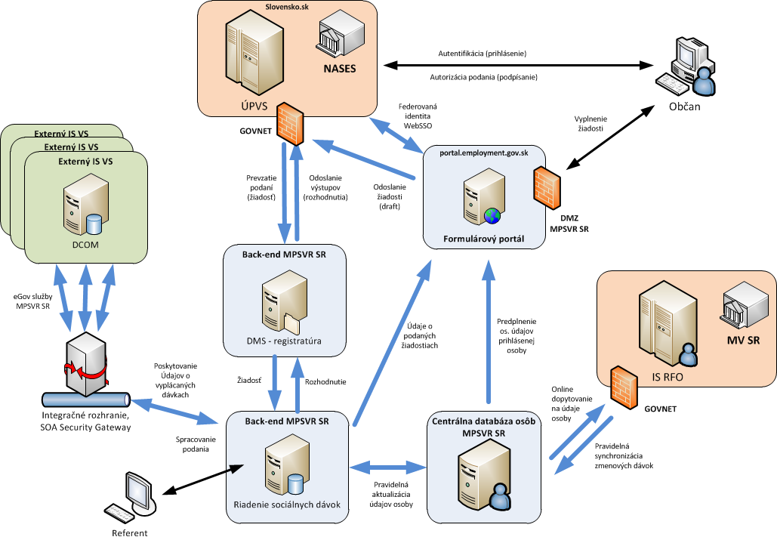
Komunikačná schéma

Slide 9
Video prezentácia
Podanie žiadosti o prídavok na dieťa
Občan s eID kartou si vyberie žiadosť podľa životnej situácie na ÚPVS alebo na webovom sídle MPSVR SR
Vyplní žiadosť a odošle do priečinka rozpracovaných správ v schránke občana
Podpíše žiadosť ZEP-om
Odošle žiadosť do schránky úradu práce
Stiahnutie a zaevidovanie žiadosti do IS DMS
Spracovanie a odoslanie odpovede do schránky občana

Slide 10
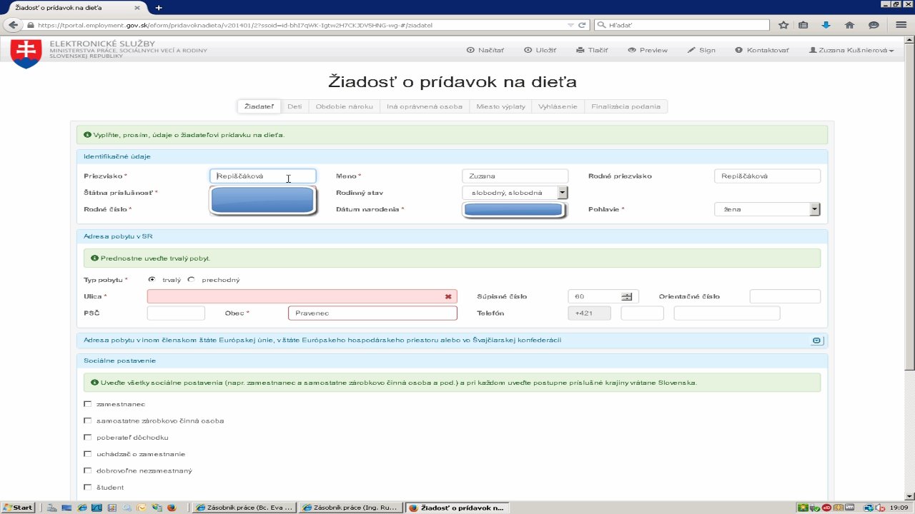

Slide 11
Elektronické služby Ministerstva práce, sociálnych vecí a rodiny Slovenskej republiky
Ďakujem za pozornosť

